Slide 1
SPEAKING ●●●●●●
Методы и приемы подготовки учащихся к устной части ЕГЭ по английскому языку
Павлова Елена Михайловна
учитель английского языка
ГБОУ СОШ пос. Комсомольский

Slide 2
SPEAKING ●●●●●●
Устная часть ЕГЭ
Задание №1 1 балл
Задание №2 4 балла
Задание №3 5 баллов
Задание № 4 10 баллов
Всего: 20 баллов (24.4 %)

Slide 3
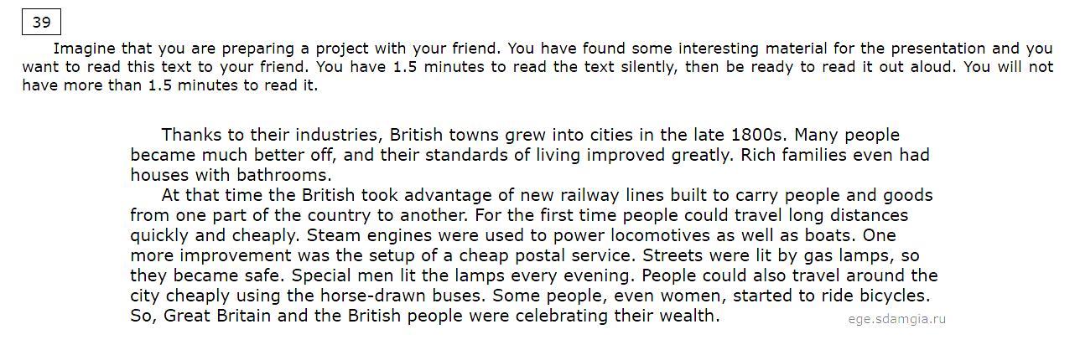
SPEAKING ●●●●●●
Задание №1
Чтение текста

Slide 4

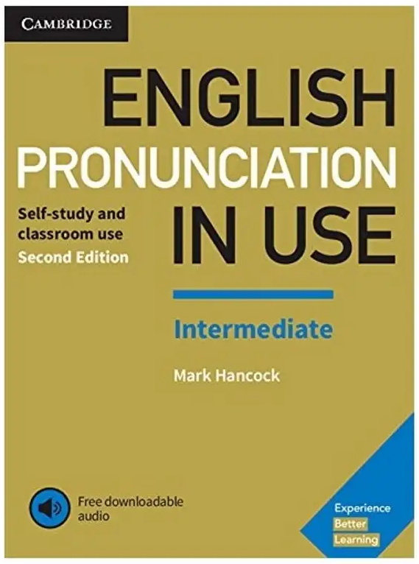
SPEAKING ●●●●●●
Задание №1
Чтение текста.
Работа с произношением.

Slide 5
SPEAKING ●●●●●●
Задание №1
Чтение текста.
Читаем вслух любую литературу.
Записываем себя и слушаем.

Slide 6
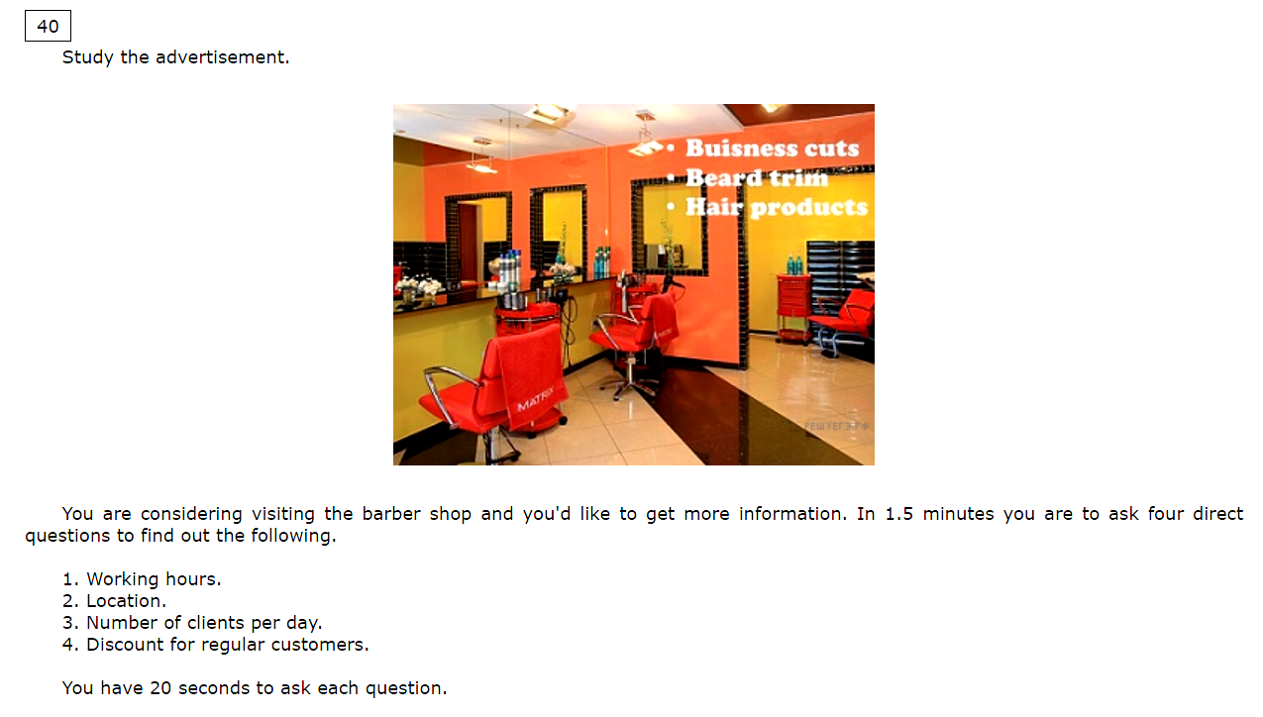
SPEAKING ●●●●●●
Задание 2
Вопросы

Slide 7
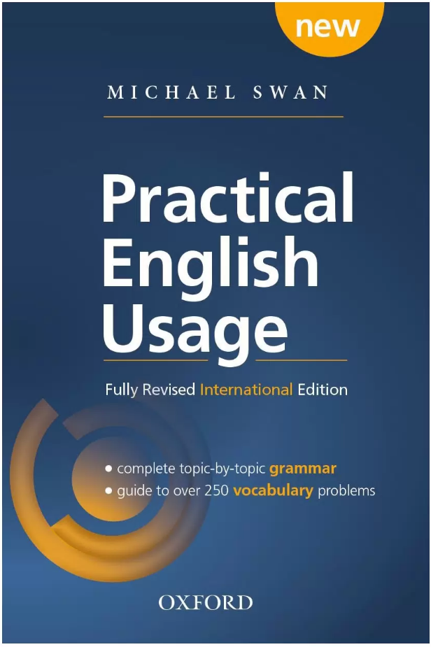
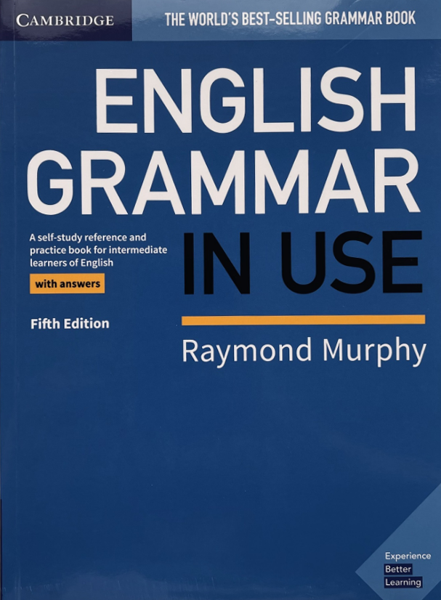
SPEAKING ●●●●●●
Задание 2
Вопросы
Грамматические пособия

Slide 8
SPEAKING ●●●●●●
Задание 2
Вопросы
Работаем с грамматикой (Present Simple, Future Simple, Passive Voice)
Подбираем несколько вопросов под каждую подсказку
Переслушиваем свои вопросы

Slide 9
SPEAKING ●●●●●●
Задание №3
Интервью

Slide 10
SPEAKING ●●●●●●
Задание №3
Интервью
Повторяем вопросы интервьюера
Записываем себя на диктофон и переслушиваем
Голосовые сообщения

Slide 11
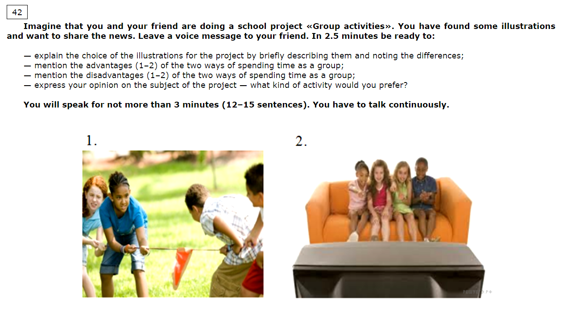
SPEAKING ●●●●●●
Задание №4
Монолог.

Slide 12
SPEAKING ●●●●●●
Задание №4
Монолог
Начинаем отрабатывать монолог по частям.
Многократно повторяем отдельные части
Записываем себя на диктофон и переслушиваем
Голосовые сообщения

Slide 13
SPEAKING ●●●●●●
Спасибо за внимание

